Slide 1
Los aNimales
Alumna: Ana Karen Joana Gutiérrez
Rodríguez
Numero de lista:13
3 año sección: C

Slide 2
Zorro.

Slide 3
León.

Slide 4
Serpiente.

Slide 5
Búho.
http://www.youtube.com/watch?v=tJgSTTH0xKA

Slide 6
actividades

Slide 7
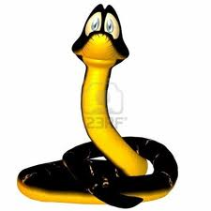
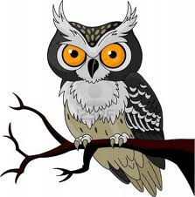
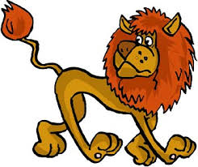
Relaciona imagen con la palabra.
Búho
Serpiente
Zorro
León

Slide 8
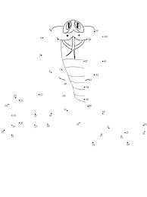
Une los numeros…….

Slide 9
Completa las palabras…….
Serpiente.
S_r_ _e_ _ _.
León.
_e_n.
Búho.
B_ _o.
Zorro.
_o_ _o.

